Slide 1
PRESENTATION WORKSHOP
让复杂材料变成清楚的演示
原生对象、逐页口语稿与真实页面核查
合成示例 · 用于演示软件功能
01
Notes:
这套演示展示从材料到页面、再到实际讲述的完整过程。我们会用简单的合成内容说明结构、图表和备注如何保持对应。这里的数字仅用于测试对象生成，不代表科研结果。

Slide 2
三个问题组织一次演示
01 听众需要理解什么？
02 哪些证据支撑核心消息？
03 怎样在限定时间内讲清楚？
合成示例 · 用于演示软件功能
02
Notes:
可以先用三个问题检查演示的方向。第一个问题决定内容取舍，第二个问题约束事实与图表，第三个问题决定时长和节奏。页数只是这些决定的结果，不应该成为凑内容的目标。

Slide 3
从信息堆叠到逐页主张
每一页，都回答一个具体问题
合成示例 · 用于演示软件功能
03
Notes:
接下来进入内容组织。我们不需要把所有原文搬上屏幕，而要确定每页承担的解释任务。保留下来的细节，应当能帮助听众理解本页的主张。

Slide 4
屏幕文案与口语稿各有职责
屏幕提供结构、核心数字与视觉线索。
口语稿补充解释与过渡。
说明证据如何支持本页结论。
引导听众观察关键坐标和比较。
复杂细节可以放入备份页。
合成示例 · 用于演示软件功能
04
Notes:
屏幕文案负责让听众快速看见结构，口语稿则负责把这些信息串起来。遇到图表时，先说明横纵轴，再说明关键比较，最后解释它支持什么结论。不要一边展示长段落，一边逐字朗读。

Slide 5
让内容与展示保持一致
页面上
讲述中
一个核心消息
必要的数字与单位
可辨认的图例
解释为什么重要
指出比较与边界
与下一页自然衔接
合成示例 · 用于演示软件功能
05
Notes:
左右两栏是同一内容的不同表达方式。页面保留便于扫读的信息，讲述补上逻辑与意义。两者应保持事实一致，同时避免重复堆叠同一段文字。

Slide 6
把检查职责落实到具体对象
对象 | 核对内容 | 示例状态
标题 | 是否表达当前页的主张 | 已填写
图表 | 数值、单位和来源 | 待核查
备注 | 是否对应当前页序 | 已关联
合成示例 · 用于演示软件功能
06
Notes:
这张表格把抽象的质量要求分配给具体对象。标题看表达，图表看证据，备注看对应关系。示例中的状态只是演示表格功能，真实任务仍应依据实际检查更新。

Slide 7
可编辑图表保留原始数值
合成数据，仅供软件功能验证
合成示例 · 用于演示软件功能
07
Notes:
这是一张原生 PowerPoint 图表，可以继续修改类别与数据。三组数值十二、二十四和十七都是明确标注的合成数据。真实研究中，图表必须来自用户提供的数据，不能为了视觉效果改变数字。

Slide 8
一次完整制作的四个阶段
理解
策划
制作
核查
受众、目标和材料
证据与逐页主张
页面与讲稿同步
实际成品逐页查看
合成示例 · 用于演示软件功能
08
Notes:
这条时间线描述一套演示的生产顺序。先理解材料和目的，再安排每页的解释任务，然后同步制作页面与口语稿。最后打开实际生成的文件核查，而不是只看代码是否运行结束。

Slide 9
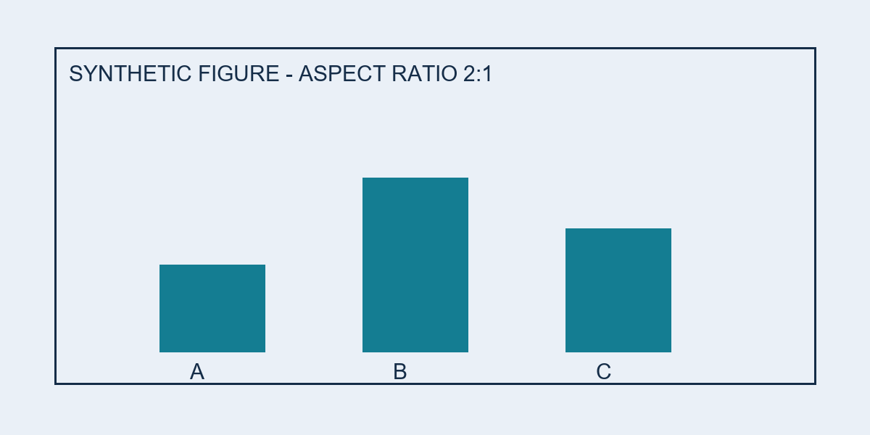
原图需要等比展示并核对身份
2:1 合成图片；默认完整等比放入，没有拉伸
本包生成的合成图像
合成示例 · 用于演示软件功能
09
Notes:
这张图片原始比例为二比一。它被等比放入页面，四周空白不影响内容完整性。对于科研图，除比例之外还要核对图号、坐标、单位和图例；不能把模板中不相关的图直接用于新研究。

Slide 10
把质量判断落到实际成品
文件能够打开，只是开始。
内容、版面与讲述一致，才适合交付。
本示例的工作原则
合成示例 · 用于演示软件功能
10
Notes:
这一页强调实际成品的重要性。一个文件能打开，并不说明文字没有被遮住，图例没有丢失，或者讲稿仍然对应当前页面。这些都需要回到最终文件核对。

Slide 11
用三个动作结束准备
核对每页的主张与证据。
让讲稿、备注和顺序保持同步。
查看实际导出的所有页面。
以最终可使用的文件作为交付依据
合成示例 · 用于演示软件功能
11
Notes:
最后回到三个具体动作：核对证据，保持同步，查看真实页面。如果后续又修改了正文或顺序，就检查受影响的部分。准备充分的演示应该能够继续编辑，也能够被实际讲清楚。

Slide 12
留出讨论空间
现在可以开始提问
也可以用实际材料替换这套合成示例
合成示例 · 用于演示软件功能
12
Notes:
示例到这里结束。接下来可以用真实材料替换故事板，或围绕内容取舍和图表表达展开讨论。任何新的问题都应根据当前材料回答，缺少证据时直接说明需要补充什么。

